Slide 1
Методы тестирования ПО для заинтересованных сторон,
ГОСТ Р ИСО/МЭК 25010-2025

Slide 2
Заинтересованные стороны ПО
Разработчик
Конечный пользователь ПО (основной пользователь)
Вторичный пользователь
Иногда выделяется и четвертая сторона - косвенный пользователь.

Slide 3
ГОСТ Р ИСО/МЭК 25010-2015
Задачи данного ГОСТа:
учесть интересы каждой стороны при определении критериев качества продукта;
разработать набор измеримых критериев качества продукта.
Настоящий стандарт определяет:
модель качества при использовании;
модель качества продукта.
В состав данных моделей качества входят пять и восемь характеристик соответственно.

Slide 4
Основы модели качества
Качество системы - степень удовлетворения системой определенных потребностей заинтересованных сторон.
Модели качества позволяют представить качество продукта в виде классов характеристик. Получить показатели каждой характеристики можно с помощью последовательного разбиения на подхарактеристики.

Slide 5
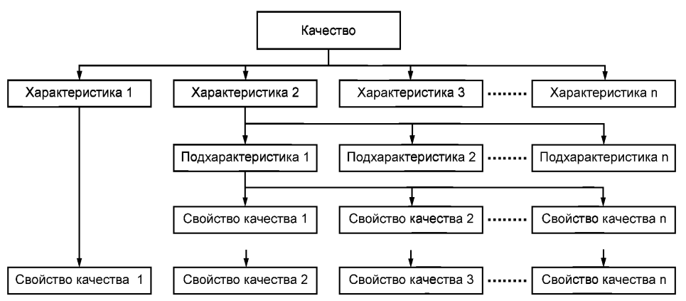
Структура модели качества

Slide 6
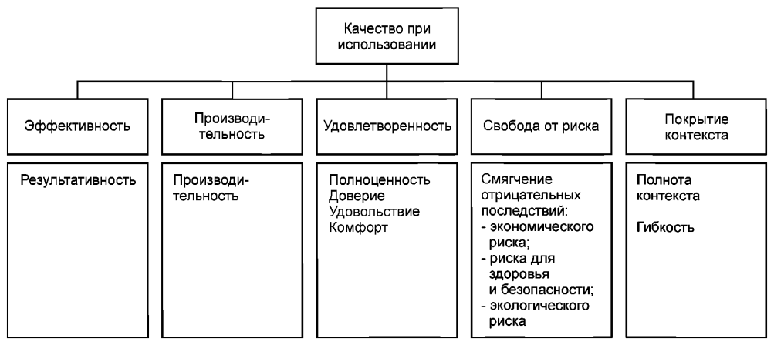
Модель качества при использовании
Качество при использовании системы характеризует воздействие продукции на заинтересованную сторону.

Slide 7
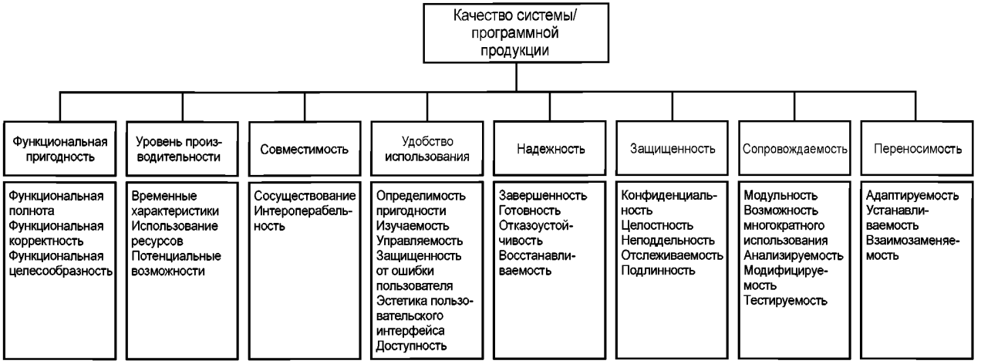
Модель качества продукта
Данная модель определяет способность продукта удовлетворять заявленным и подразумеваемым требованиям.

Slide 8
Цели моделей качества
Цель модели качества продукта - компьютерная система, в которую входит целевой программный продукт.
Цель модели качества при использовании - совокупная система, включающая целевую компьютерную систему и сам целевой продукт.

Slide 9
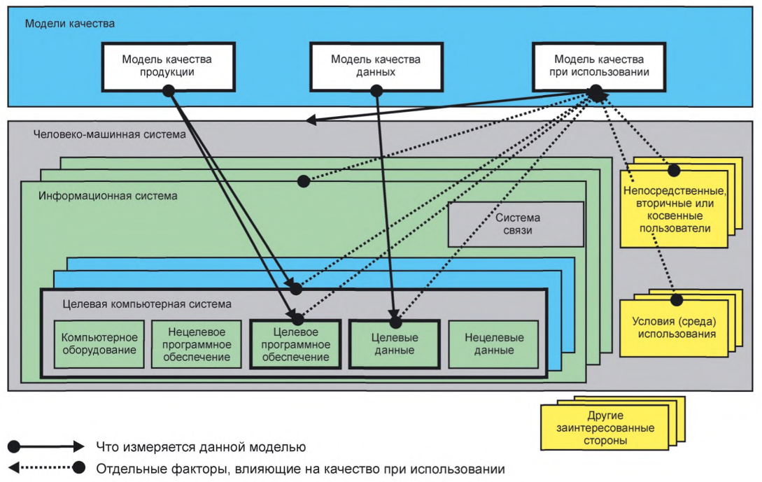
Цели моделей качества

Slide 10
Заключение
Модели качества используются для:
определения требований
выработки показателей
выполнения оценки качества
Модели качества продукции и качества при использовании позволяют собрать требования основного пользователя, вторичных пользователей и косвенных пользователей.

